Slide 1

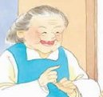
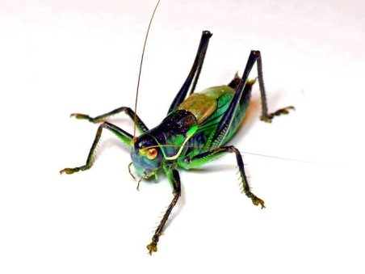
送给盲婆婆的蝈蝈

Slide 2
盲婆婆 喜滋滋
绿色 邻居 难忘 童年
唱歌 田野 往日 欢乐
盲婆婆 喜滋滋
绿色 邻居 难忘 童年
唱歌 田野 往日 欢乐

Slide 3
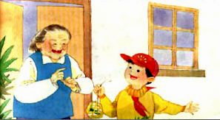

Slide 4

（谁）
（干什么）
有一天，
。

Slide 5
乐呵呵地捉回了
一只绿色的蝈蝈，
喜滋滋地送给了
邻居家的盲婆婆。

Slide 6


婆婆，婆婆，
这是一只会唱歌的蝈蝈。
在我上学的时候，
就让它替我给您唱歌。

Slide 7

歌声会领您走进田野，
看到小溪流淌的清波。
歌声会把您带回童年，
想起往日难忘的欢乐。
流淌的清波
难忘的欢乐

Slide 8

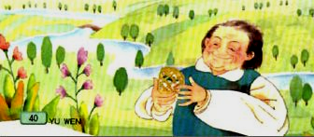
歌声会（ ）,
到（ ）。
看 听…

Slide 9
婆婆，婆婆，
这是一只会唱歌的蝈蝈。
您听，它唱得多好，
咯咯，咯咯，咯咯……
咯咯，咯咯，咯咯……
……

Slide 10

记得我们吗？
lín
婆 绿 邻 居 替
您 童 领 难 忘
邻
lǐnɡ
领

Slide 11
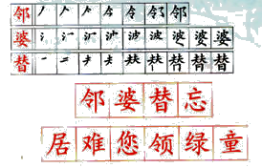

Slide 12
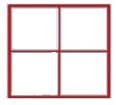
l ǜ
绿

Slide 13


l ǜ
绿

Slide 14

淡绿 浅绿 浓绿 深绿 青绿 碧绿
翠绿 草绿 墨绿

Slide 15
桃红柳绿 红花绿叶 绿草如茵 绿水青山 绿树成阴 绿阴如盖

Slide 16

选一选 练一练
邻 领
（ ）国 （ ）导 衣（ ）
（ ）近 （ ）奖 红（ ）巾
（ ）里之间要和睦(mù)相处。

Slide 17
绿色 唱歌 邻居 田野
童年 往日 难忘 欢乐

Slide 18
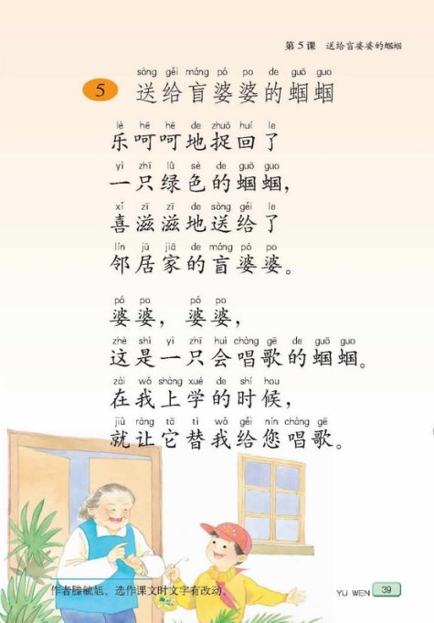
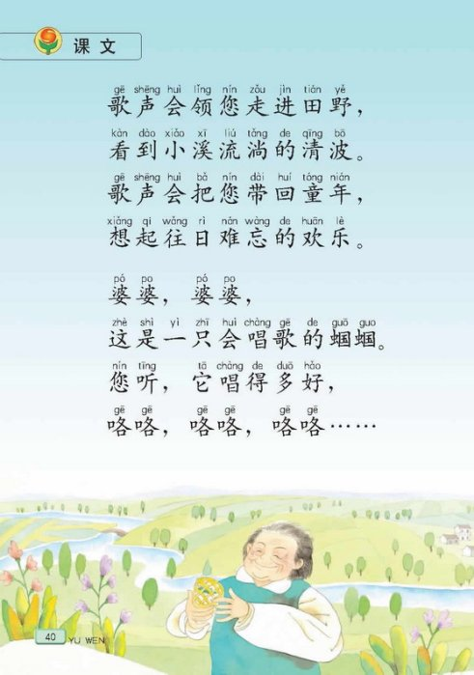
3.
⒈
4.
2.

Slide 19



课后小留言
举行“家庭赛诗会”,把这首诗歌朗诵给家人听。
做个“小诗人”，仿写第3小节。

